Slide 1
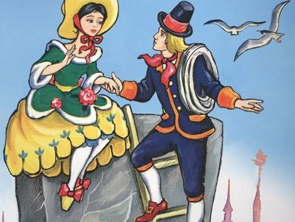

«Черный как уголь, но, впрочем, тоже из фарфора и сам по себе такой же чистенький и миленький, как всякая фарфоровая статуэтка. Он премило держал в руках лестницу; личико у него было белое, а щечки розовые, как у барышни, и это было немножко неправильно, следовало бы ему быть почернее».
Солдатик, «Стойкий оловянный солдатик»
Трубочист,«Пастушка и трубочист»
Солдат, «Огниво»

